Slide 1
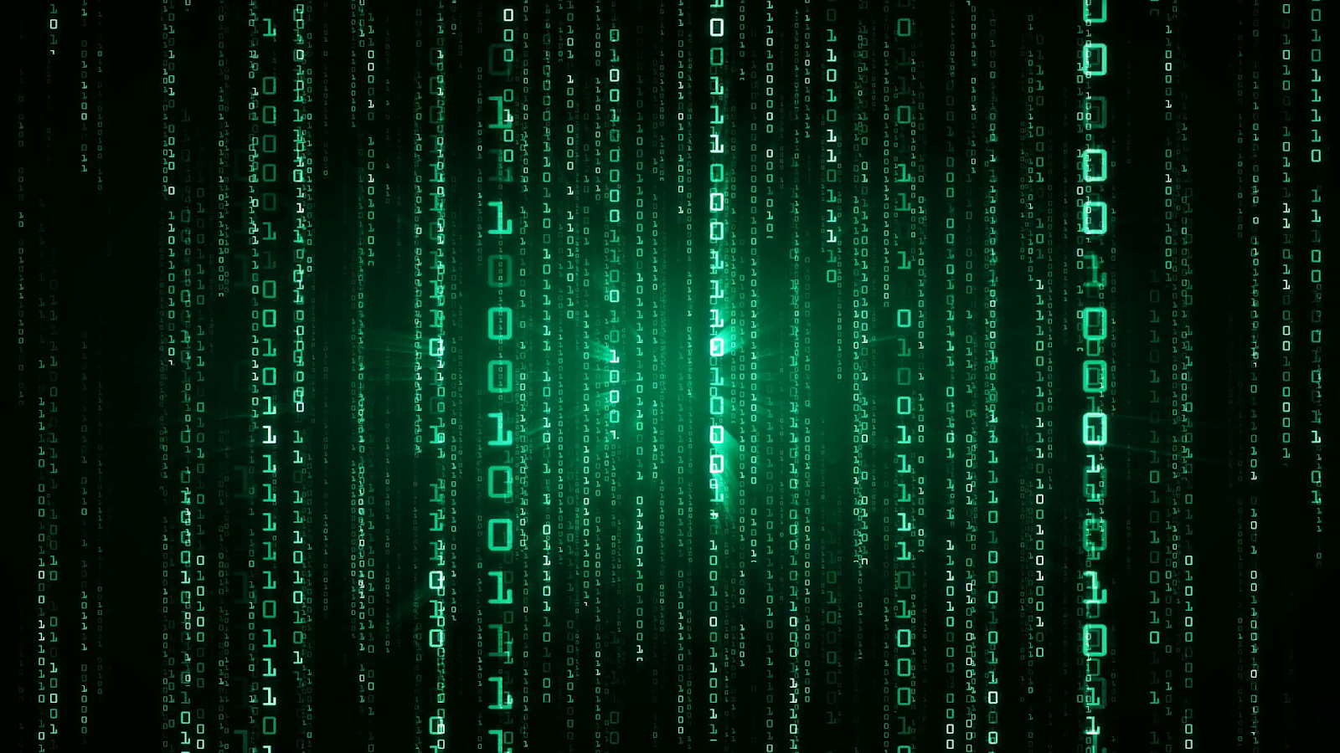
Tecnologias Utilizadas
Turma 2022.1

Slide 2
Frontend

Slide 3
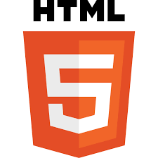
HTML é uma linguagem de marcação utilizada na construção de páginas na Web. Documentos HTML podem ser interpretados por navegadores. A tecnologia é fruto da junção entre os padrões HyTime e SGML. HyTime é um padrão para a representação estruturada de hipermídia e conteúdo baseado em tempo.

Slide 4
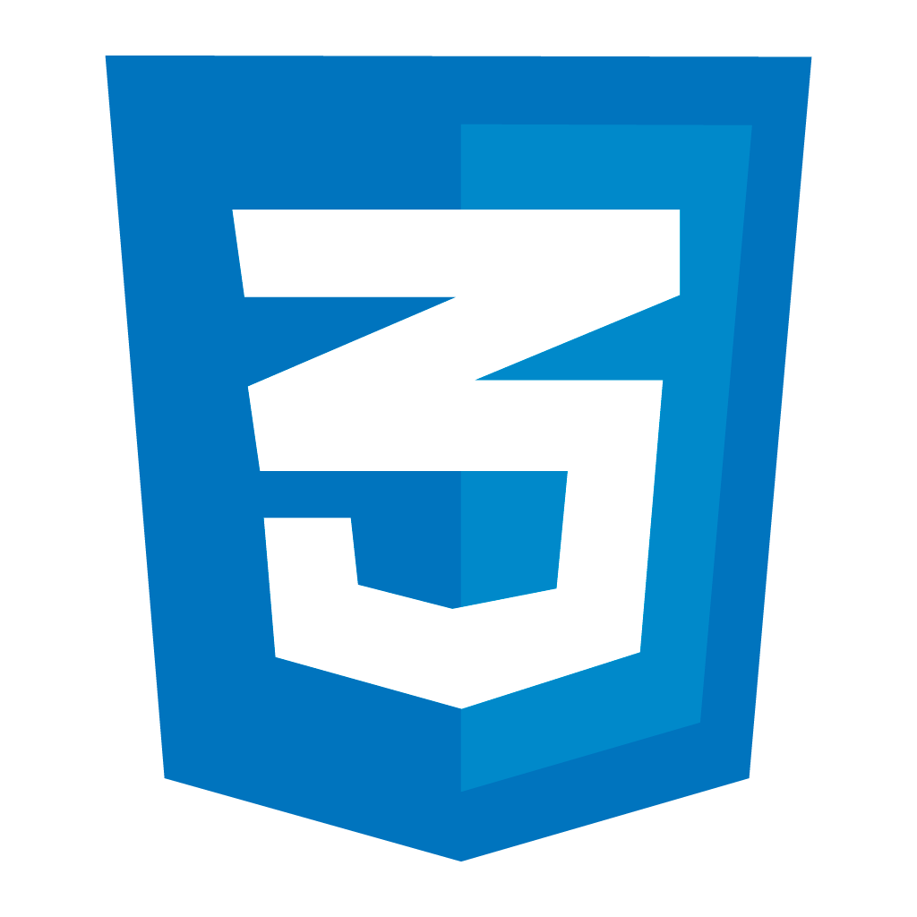
Cascading Style Sheets é um mecanismo para adicionar estilos a uma página web, aplicado diretamente nas tags HTML ou ficar contido dentro das tags <style>. Também é possível, adicionar estilos adicionando um link para um arquivo CSS que contém os estilos.

Slide 5

TypeScript é uma linguagem de programação de código aberto desenvolvida pela Microsoft. É um superconjunto sintático estrito de JavaScript e adiciona tipagem estática opcional à linguagem.

Slide 6
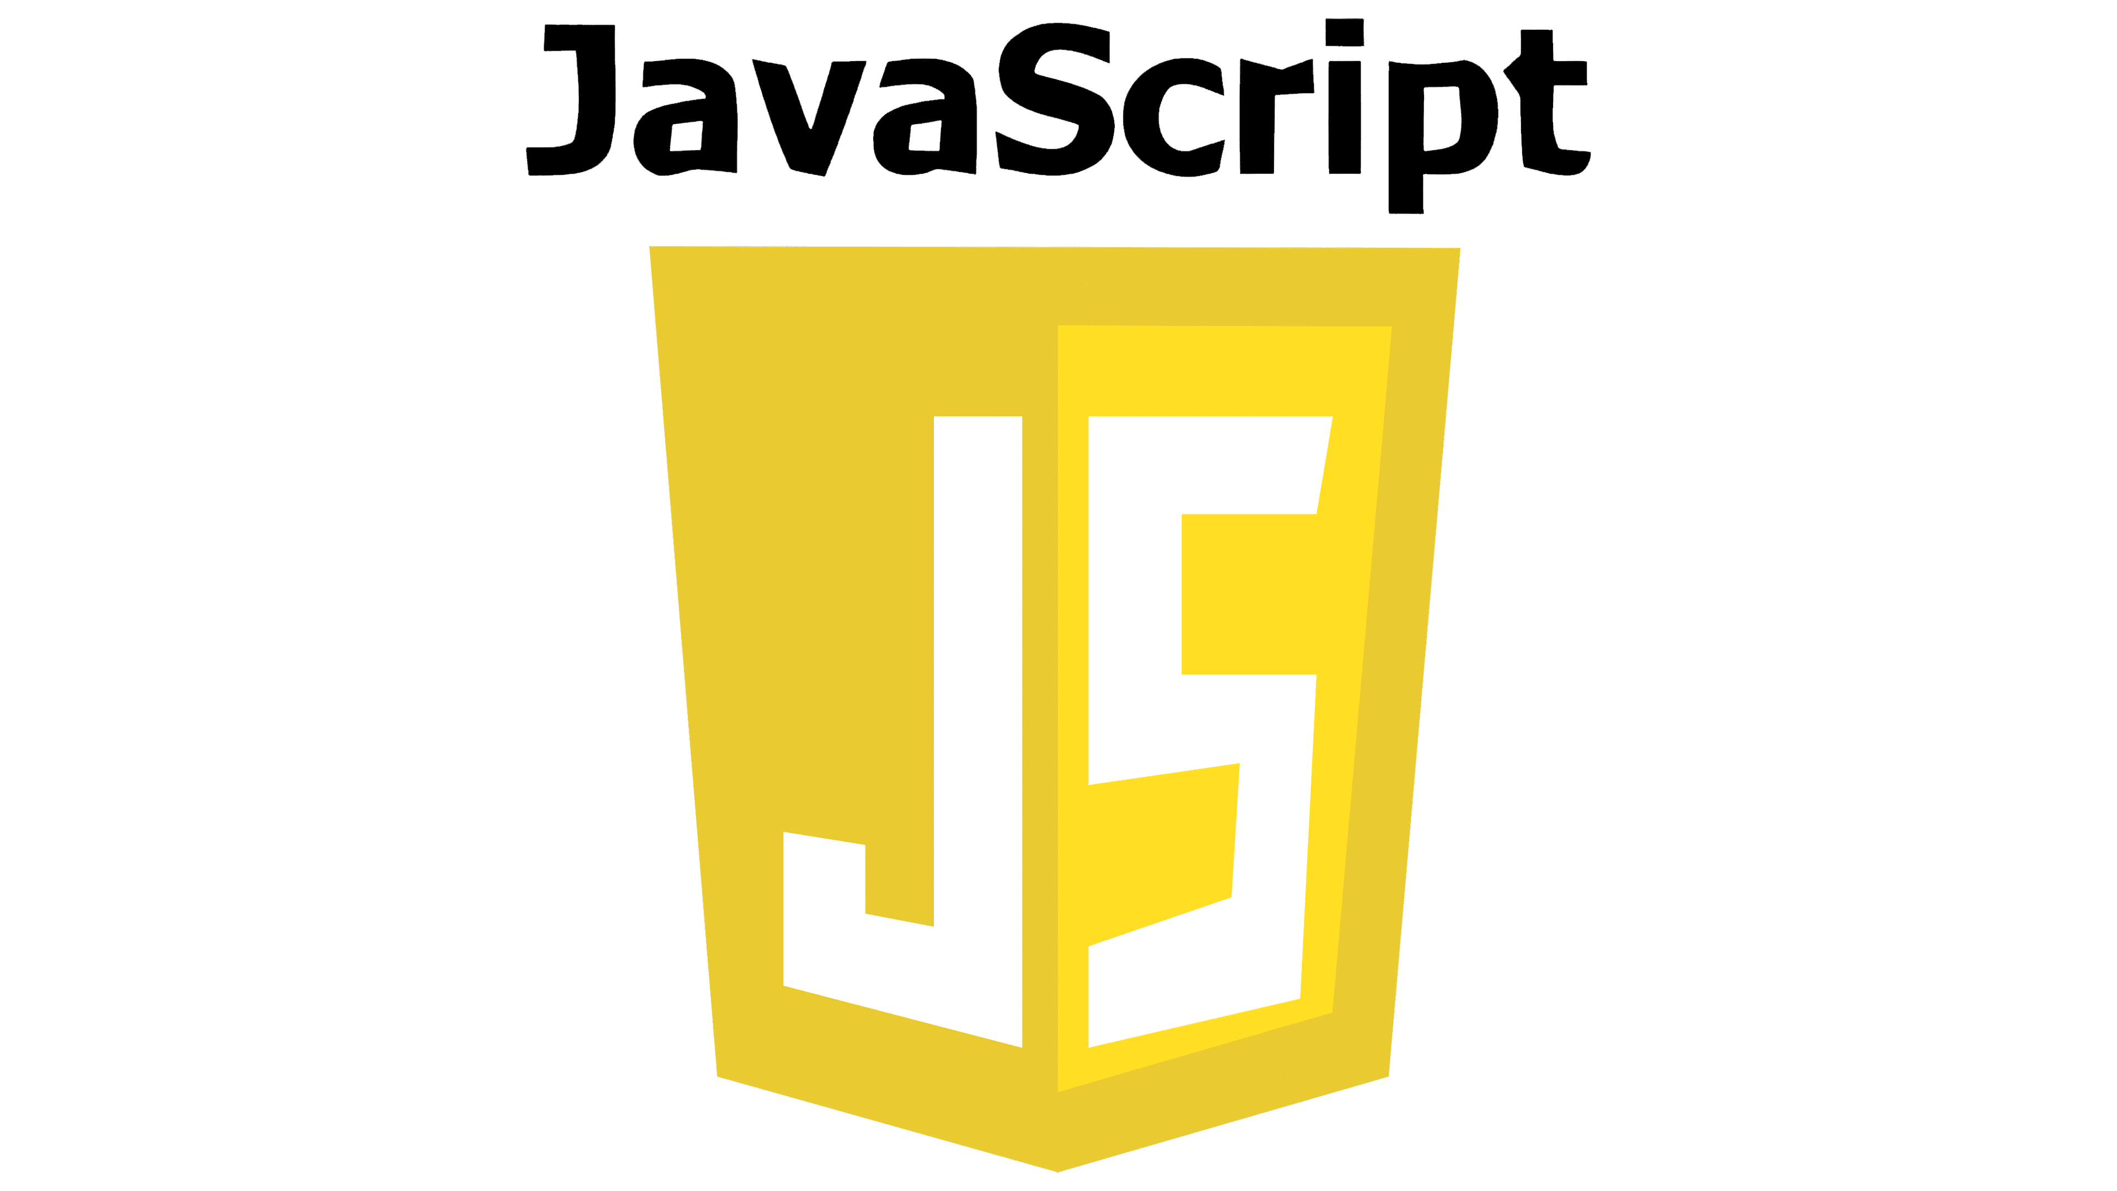
JavaScript é uma linguagem de programação interpretada estruturada, de script em alto nível com tipagem dinâmica fraca e multiparadigma. Juntamente com HTML e CSS, o JavaScript é uma das três principais tecnologias da World Wide Web

Slide 7
Frameworks

Slide 8
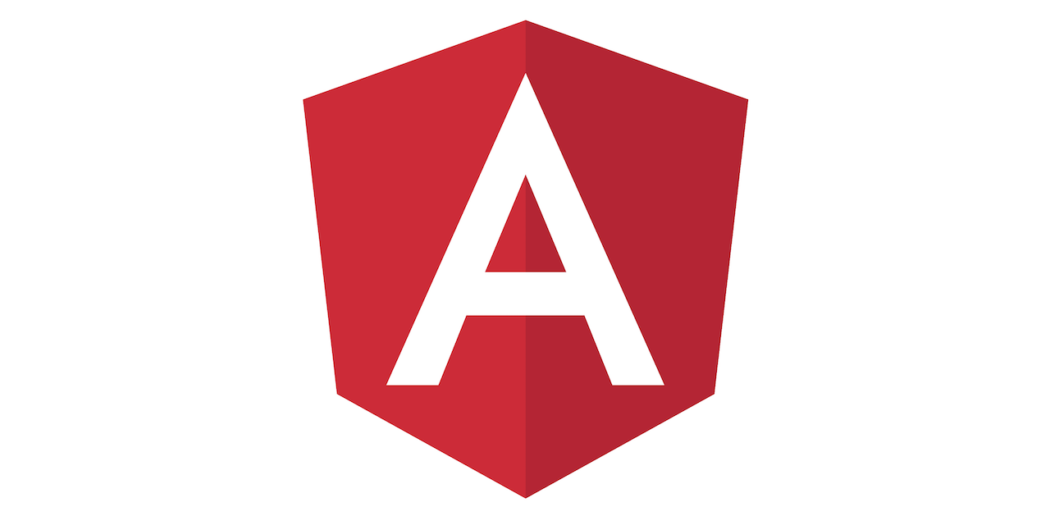
Angular é uma plataforma de aplicações web de código-fonte aberto e front-end baseado em TypeScript liderado pela Equipe Angular do Google e por uma comunidade de indivíduos e corporações. Angular é uma reescrita completa do AngularJS, feito pela mesma equipe que o construiu.

Slide 9

Ionic é um SDK de código aberto completo para desenvolvimento de aplicativo móvel híbrido criado por Max Lynch, Ben Sperry e Adam Bradley da Drifty Co. em 2013. A versão original foi lançada em 2013 e construída sobre AngularJS e Apache Cordova

Slide 10
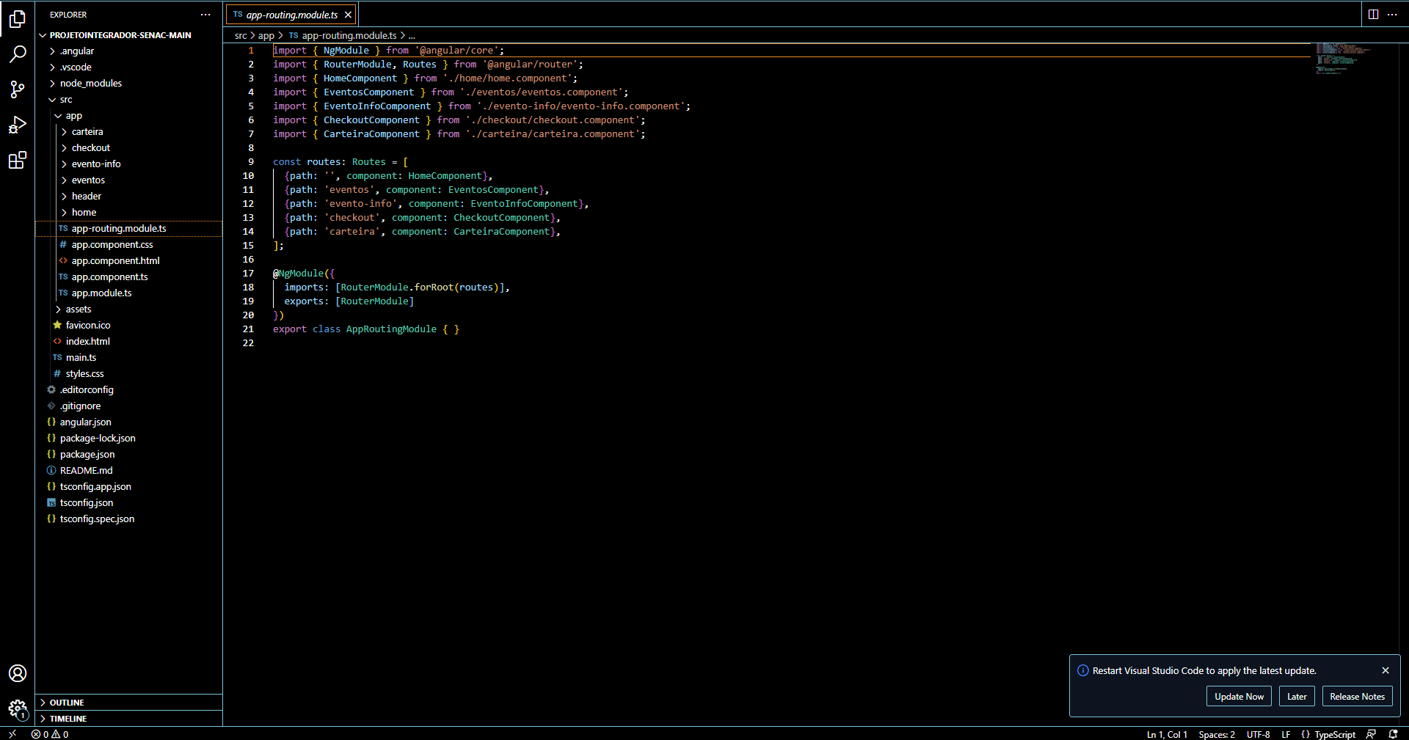
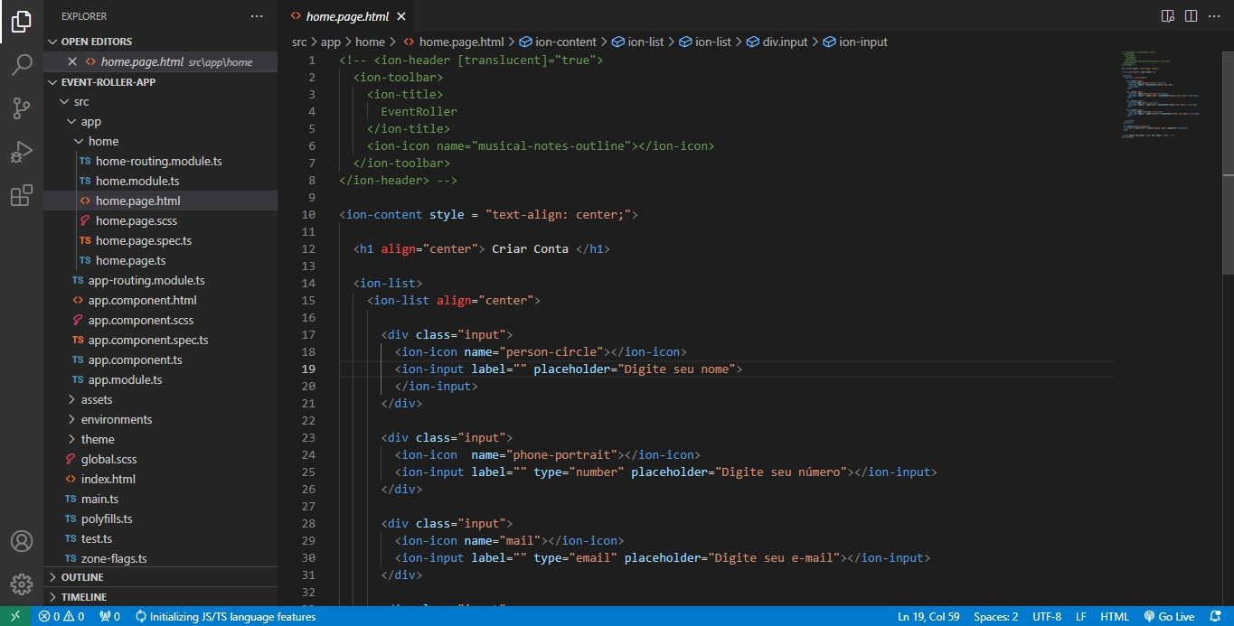
Angular e Ionic utilizando HTML,CSS e TS

Slide 11
Backend

Slide 12
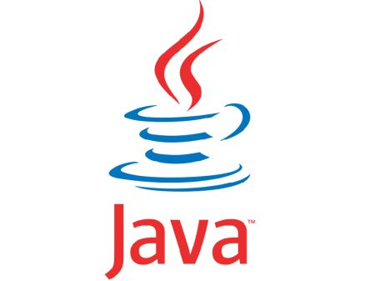
Java é uma linguagem de programação orientada a objetos desenvolvida na década de 90 por uma equipe de programadores chefiada por James Gosling, na empresa Sun Microsystems, que em 2008 foi adquirido pela empresa Oracle Corporation.

Slide 13
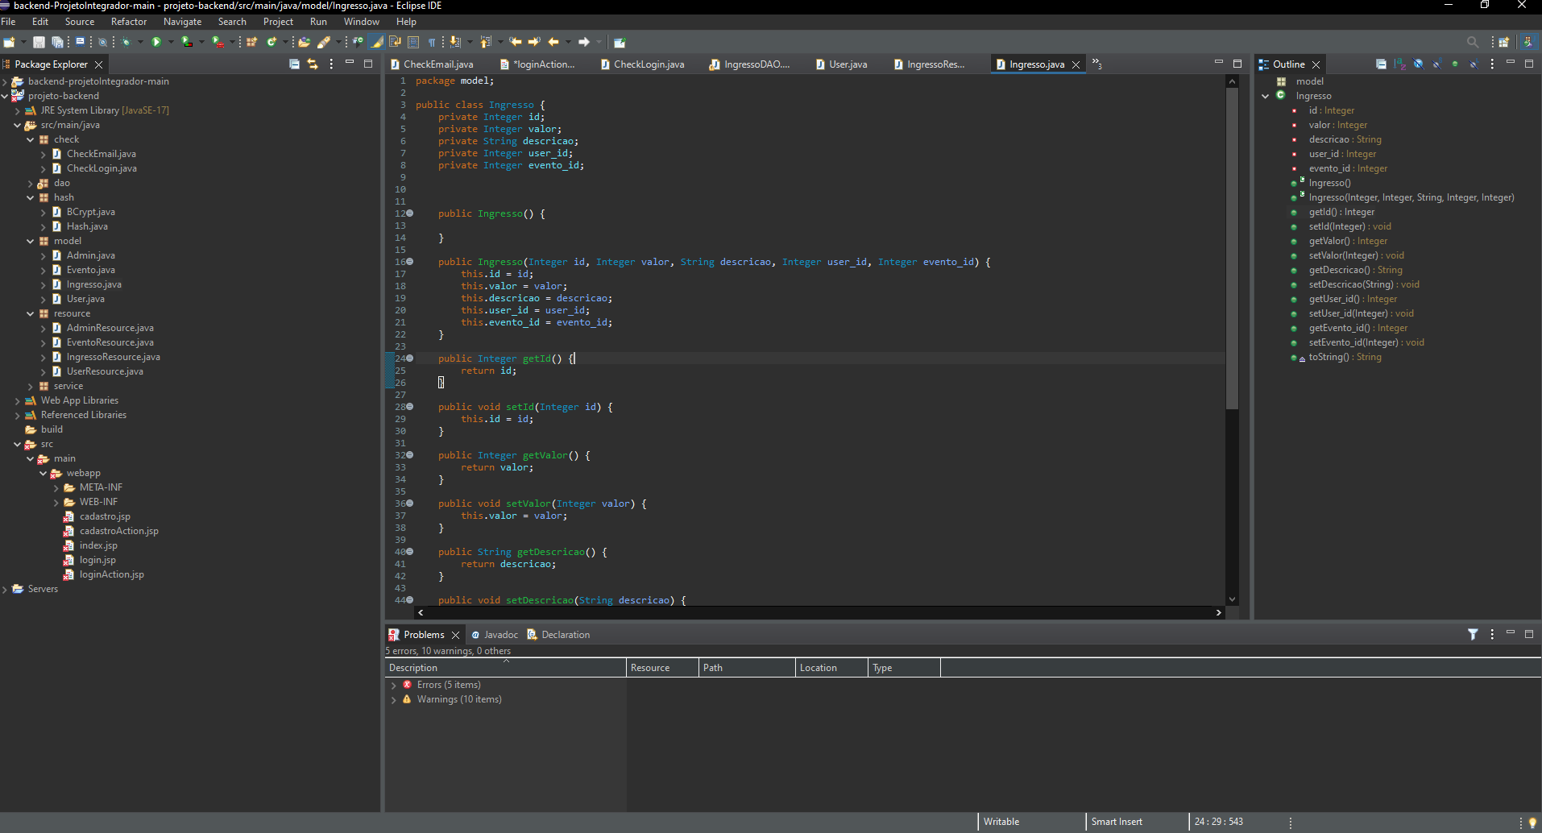
Back-end utilizando o Java

Slide 14
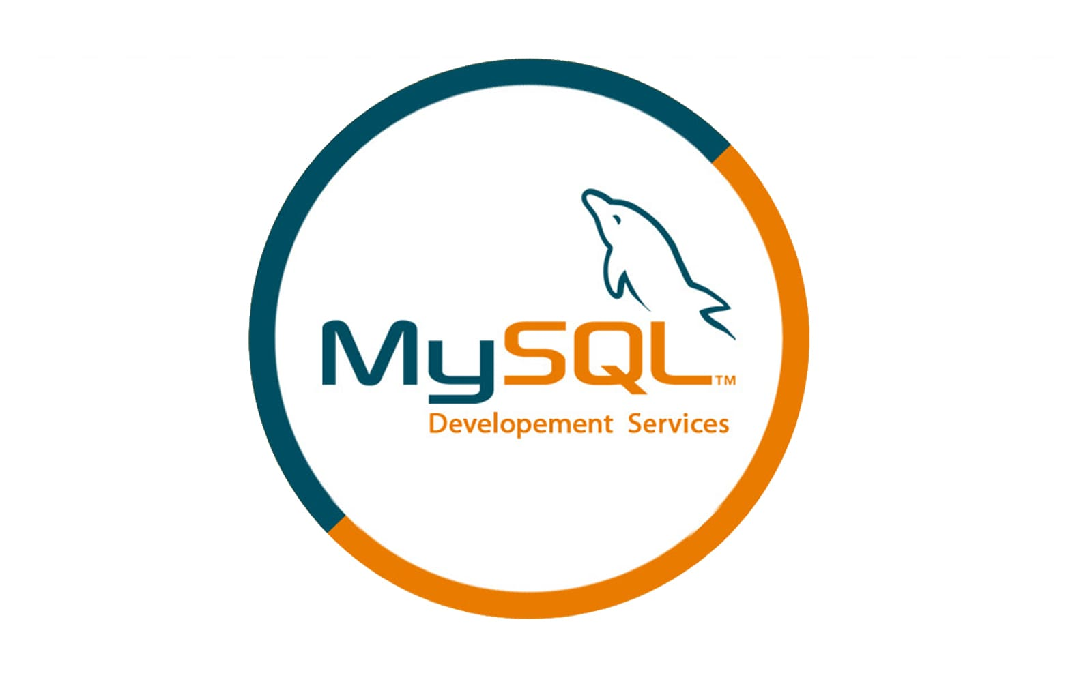
O MySQL é um sistema de gerenciamento de banco de dados, que utiliza a linguagem SQL como interface. É atualmente um dos sistemas de gerenciamento de bancos de dados mais populares da Oracle Corporation, com mais de 10 milhões de instalações pelo mundo.

Slide 15
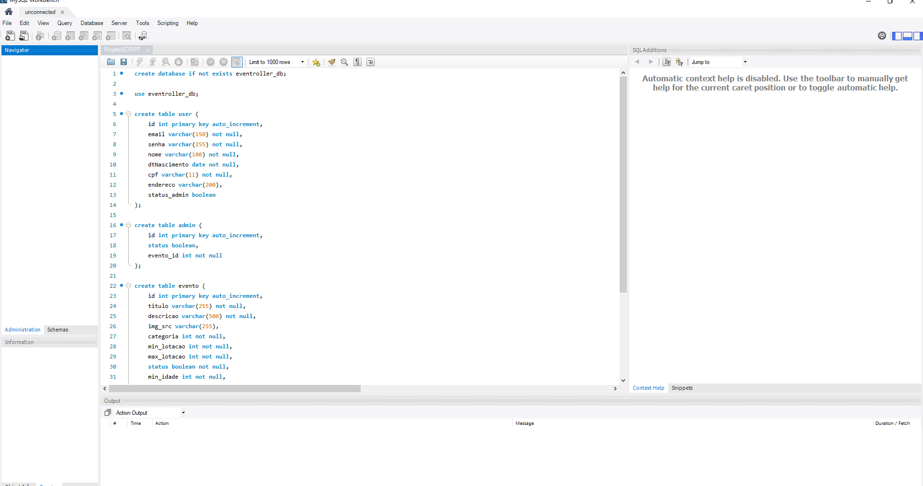
Banco de dados

